Slide 1
Ρατσισμός
Πισλή Ηλέκτρα
Τάξη: Γ₂ Γυμνασίου Μώλου
Μάθημα: Νεοελληνική Γλώσσα
Καθηγητής: κ. Μιχαλόπουλος Οδυσσέας

Slide 2
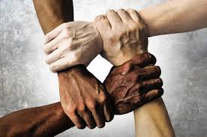
Έννοια του ρατσισμού
Ο ρατσισμός είναι η αντίληψη και η συμπεριφορά που βασίζονται στην πεποίθηση ότι οι άνθρωποι διαφέρουν σε αξία και ικανότητες λόγω της φυλετικής, εθνικής, θρησκευτικής ή πολιτισμικής τους καταγωγής. Οι ρατσιστικές ιδέες οδηγούν στη διάκριση, την περιθωριοποίηση και την υποτίμηση ομάδων ανθρώπων, δημιουργώντας ανισότητες και διχασμούς.

Slide 3
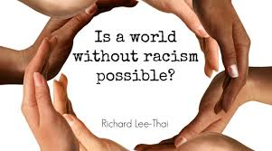
Μορφές Ρατσισμού
Φυλετικός Ρατσισμός: Διαχωρίζει τους ανθρώπους με βάση το χρώμα του δέρματος ή τα φυσικά χαρακτηριστικά.
Εθνικός ή Πολιτισμικός Ρατσισμός: Στοχοποιεί άτομα λόγω της εθνικής ή πολιτισμικής τους καταγωγής.
Θρησκευτικός Ρατσισμός: Διακρίνει και περιθωριοποιεί άτομα με βάση τις θρησκευτικές τους πεποιθήσεις.
Κοινωνικός Ρατσισμός: Συνδέεται με την οικονομική ή κοινωνική κατάσταση, όπως η φτώχεια ή η κοινωνική θέση

Slide 4
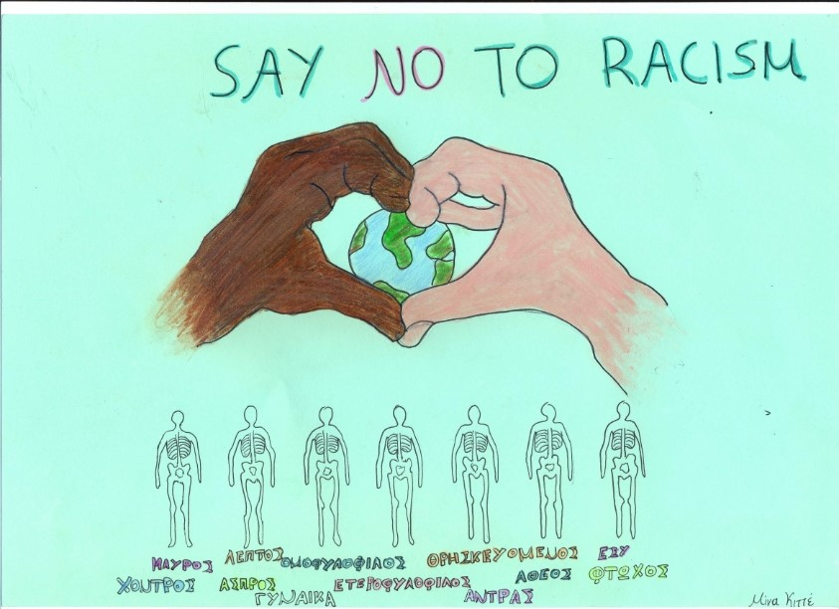
Αίτια Ρατσισμού
Άγνοια και Προκατάληψη: Η έλλειψη γνώσης για άλλους πολιτισμούς και τρόπους ζωής οδηγεί σε στερεότυπα.
Ιστορικά Κατάλοιπα: Ο ρατσισμός έχει ρίζες σε παλαιότερες κοινωνικές δομές, όπως η δουλεία και η αποικιοκρατία.
Κοινωνική Ανασφάλεια: Ο φόβος για την απώλεια προνομίων οδηγεί στην εχθρότητα προς «διαφορετικούς».
Πολιτική Εκμετάλλευση: Ο ρατσισμός χρησιμοποιείται συχνά για πολιτικούς λόγους, προωθώντας το διχασμό.
Έλλειψη Εκπαίδευσης: Η έλλειψη παιδείας και κριτικής σκέψης ενισχύει τις διακρίσεις.

Slide 5
Συνέπειες του Ρατσισμού
Κοινωνική Περιθωριοποίηση: Οι μειονότητες αποκλείονται από την εκπαίδευση, την εργασία και την υγεία.
Βία και Συγκρούσεις: Ο ρατσισμός προκαλεί εντάσεις και διαμάχες σε τοπικό ή εθνικό επίπεδο.
Πολιτική Αστάθεια: Η διάκριση υπονομεύει τη δημοκρατία και τη συνοχή της κοινωνίας.
Ψυχολογικές Επιπτώσεις: Τα θύματα ρατσισμού βιώνουν χαμηλή αυτοεκτίμηση, άγχος και κατάθλιψη.

Slide 6
Τρόποι Αντιμετώπισης
Εκπαίδευση και Ευαισθητοποίηση: Η προώθηση της διαπολιτισμικής εκπαίδευσης και η διδασκαλία της ανεκτικότητας.
Νομοθετικά Μέτρα: Η ψήφιση και η εφαρμογή νόμων που προστατεύουν τα δικαιώματα των μειονοτήτων.
Προώθηση Διαλόγου: Ο διάλογος μεταξύ διαφορετικών ομάδων για την κατανόηση και την αποδοχή.
Προβολή Θετικών Προτύπων: Οι ηγέτες και τα ΜΜΕ μπορούν να αναδείξουν θετικά παραδείγματα συνεργασίας.
Ατομική Ευθύνη: Ο καθένας οφείλει να απορρίψει τις διακρίσεις και να στηρίξει την ισότητα.

Slide 7
Σας ευχαριστώ!!!

